Slide 1
Как возникла Вселенная?
Работу выполнил: Романов Даниил,
ученик 5 класса «А» МОУ «Куровская СОШ №6»

Slide 2
Откуда появились галактики, звезды, Солнце, Земля и Луна?

Slide 4
Вселенная безгранична
Вселенная расширяется

Slide 5
Теория Большого взрыва

Slide 6
Теория стационарного взрыва

Slide 7
Теория инфляции (Гут, Линде, Виленкин).

Slide 8
Модель плазменной Вселенной

Slide 9
Модель астрофизиков Боннского университета (Германия)

Slide 10
Пространственно-временная пена (Уиллер, Пенроуз)

Slide 11
Big Bang

Slide 12
Материя – это все, что существует в нашем мире: вещество, энергия, электричество, лучи, пространство, жизнь, время.

Slide 13
Первичный сгусток сверхплотной материи в виде огненного шара

Slide 14
До взрыва не было ни Времени, ни Пространства

Slide 15
В течение 10 тысяч лет шло творение вещества

Slide 17
Формирование Солнечной системы

Slide 18
Появление первых микроорганизмов

Slide 19
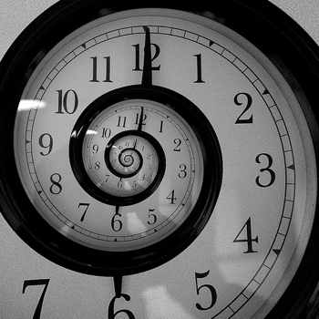
Экстравагантные теории строения и происхождения Вселенной

Slide 20
Экпиротическая теория происхождения Вселенной

Slide 21
Вселенная - порождение Черной дыры

Slide 22
Белые дыры

Slide 23
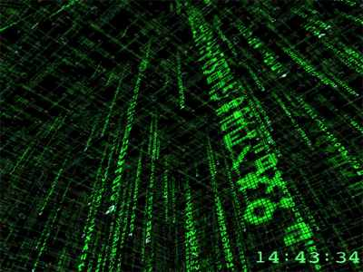
Вселенная - это "Матрица"

Slide 24
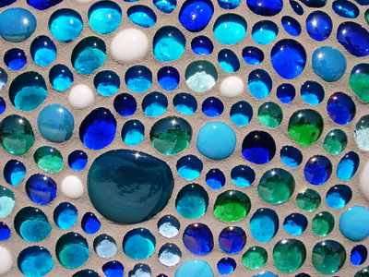
Квантовая теория миров

Slide 27
Земля – дитя по вселенским масштабам времени

Slide 28
Представим время от Большого взрыва в виде одного года.

Slide 29
Зарождение Галактики

Slide 30
9 сентября - возникновение Солнечной системы

Slide 31
Планета Земля

Slide 32
Декабрь – появление людей

Slide 33
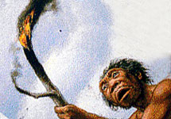
23 часа 46 минут - добывание огня

Slide 40
Спасибо за внимание!

